Slide 1

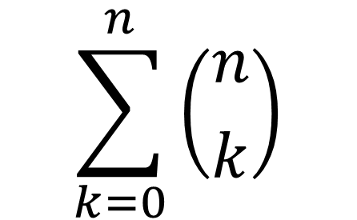
(defun fib (n)
(if (< n 2)
n
(+ (fib (1- n)) (fib (- n 2))))
)
10101100100110011001100100101010101010101010101010
1110001110001110001110001
1101001100110001011001101
1010110010011001100110010
0111111000011111000011111
1010110010011001100110010
using System;
public static class Program {
public static void Main() {
Console.WriteLine(“Hello World“);
}
}
$$\sum_{k=0}^{n}{\left({n \atop k}\right)}$$
Chris Anders

Slide 2
Geschichte der Programmierung
Und wie sie sich durch die Computerchipentwicklung verändert hat

Slide 3
Agenda
Anfänge der Programmierung
Minimalmaschine
Maschinensprache
Was sind höhere Programmiersprachen?
Fazit
Chris Anders

Slide 4
Anfänge der Programmierung
Chris Anders

Slide 5
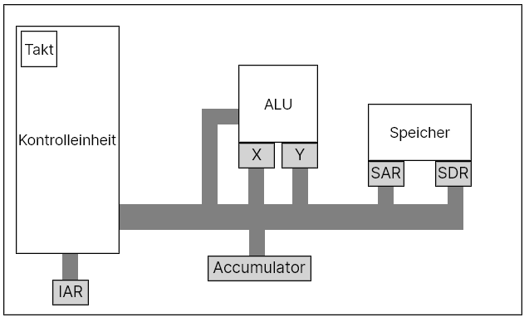
Minimalmaschine
Chris Anders

Slide 6
Maschinensprache
Chris Anders

Slide 7
Höhere Programmiersprachen
Assembly
C++
Maschinensprache
C
C#
Java
Chris Anders

Slide 8
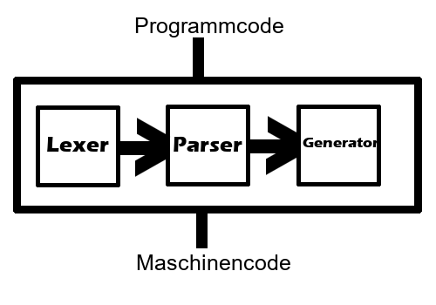
Compiler
Lexer: Gruppierung in Tokens
Parser: Anwendung Grammatikalischer Regeln auf die Tokens
Generator: Generierung ausführbaren Programmcodes
Chris Anders

Slide 9
Fazit
Chris Anders

Slide 10

Fragen

Slide 11
Vielen Dank für eure Aufmerksamkeit

